Slide 1
Культура речи —владение языковой нормой устного и письменного языка, а также «умение использовать выразительные языковые средства в разных условиях общения». Этим же словосочетанием обозначается лингвистическая дисциплина, занимающаяся определением границ культурного (в вышеприведённом смысле) речевого поведения, разработкой нормативных пособий, пропагандой языковой нормы и выразительных языковых средств.

Slide 2
Правильно
ставим ударения
Правильно
произносим слова
знаем
грамматические
правила
Культура речи
знаем
выразительные
средства языка,
умеем употреблять
их в речи
знаем и употребляем
вежливые слова
Правильно
произносим слова

Slide 3
вежливости

Slide 4
Страна вежливости
Столица-
Город Волшебных слов

Slide 5
Город
Волшебных слов

Slide 6
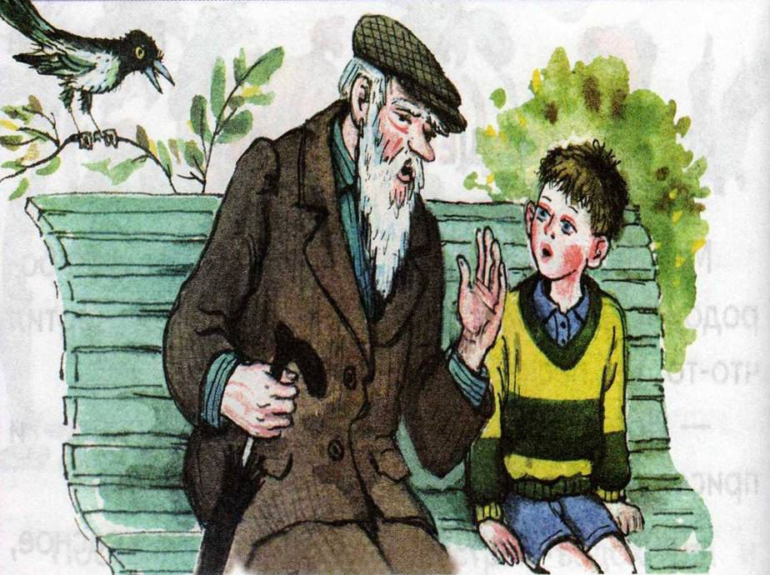

Slide 7
улица
добрых слов

Slide 8
ТУПИК
ВРЕДНЫХ СОВЕТОВ
ТУПИК

Slide 9
Парк Сказок и Пословиц

Slide 11
Спящая Красавица

Slide 12
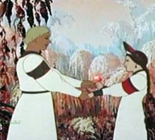
Аленький Цветочек

Slide 13
Весёлая поляна

Slide 14
Аллея Игр

Slide 15
Площадь Добра!

